Slide 1
Kapittel 7: Lønnsomhetsvurderinger av lån
Temaer i kapittel 7
Nominell og effektiv rente
Gebyrer og effektiv rente
Avbetalingskontrakter
Låneformer og effektiv rente
Låneformer i næringslivet
Kassekreditt
Leverandørkreditt
Factoring

Slide 2
Lånekostnader og effektiv rente
Rentekostnad som påløper på et lån kalles nominell rente.
I tillegg til rentekostnader påløper også ofte andre kostnader i form av gebyrer, samt at renter beregnes og belastes flere ganger pr. år.
Dette øker lånets kostnad ut over den nominelle rente, og kalles lånets effektive rente, som er lånets internrente.
Når vi beregner effektiv rente går vi fram slik:
Sett opp lånets kontantstrøm. Benytt tidsrommet mellom hver nedbetaling som en periode på tidsaksen.
Regn ut effektiv perioderente. Dette tilsvarer internrenten til kontantstrømmen.
Regn om fra effektiv perioderente til p.a. rente

Slide 3
Effektiv rente = internrente
Lov om Kredittkjøp § 6a sier at ” Beregningen av den effektive renten skal skje i samsvar med en matematisk formel som fastsettes av Kongen i forskrift. Den effektive renten uttrykkes i prosent pr år av den del av kontantprisen som kjøperen får kreditt for, og i tilfelle under hensyn til nedbetalingen av kredittbeløpet. Den effektive renten skal beregnes på grunnlag av alle kostnader som forbrukeren skal betale for kreditten”.
Formelen for effektiv perioderente er slik:
Hvor CF₀ er netto utbetalt (etter fradrag for gebyrer mv), og CF_{t} er alle utbetalinger knyttet til lånet (renter, avdrag, betalingsgebyrer) og q rente pr. periode

Slide 4
Fra perioderente til årsrente
Etter å ha funnet perioderenten, finner vi den effektive årsrenten (p) slik:
Viktig – m er antall betalinger pr år:
Halvårlig: m = 2
Kvartalsmessig: m = 4
Månedlig: m = 12

Slide 5
Effektiv rente - eksempel
Vi skal se på et enkelt eksempel. Du tar opp et lån på kr 100 000 og du tilbys en nominell rente på 5 % p.a. Ved låneopptak påløper et etableringsgebyr på kr 1 500, og ved hvert forfall belastes det også et termingebyr på kr 50. Lånet skal tilbakebetales som et serielån over ett år med halvårlige terminer. Hva blir lånets kontantstrøm?

Slide 6
Effektiv rente - eksempel
Vi finner først lånets internrente eller den effektive renten pr. periode (pr. halvår i dette tilfellet):
Vi regner så om til effektiv årsrente p. Siden renter og avdrag beregnes og belastes halvårlig, blir m = 2 p = 1,0362² – 1 = 0,0736 eller ca. 7,36 %
Den effektive renten blir høyere enn den nominelle renten pga. Kostnadene i form av etableringsgebyr og termingebyr og renten, som betales flere ganger årlig

Slide 7
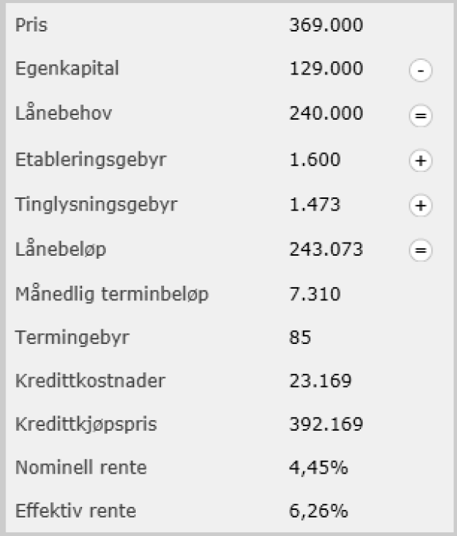
Effektiv rente - billån
Du har bestemt deg for å kjøpe ny bil, og på www.finn.no finner du tilbud på en BMW 120D xDrive. Dessverre er kjøpesummen på kr 369 000 mer enn du klarer uten lån (din egenkapital er kun kr 129 000), og i tabellen under ser du et finansieringsforslag fra Nordea med lånebehov kr 240 000.
Nominell rente 4,45 % p. a.
Annuitetslån over 36 måneder (3 år) med månedlige avdrag
Gebyrer ved låneopptak 1 600 + 1 473 = 3 073
Nordea sier at månedlig terminbeløp blir kr 7 310 og at den effektive årsrenten er 6,26 %. Hvordan er disse beregnet?

Slide 8
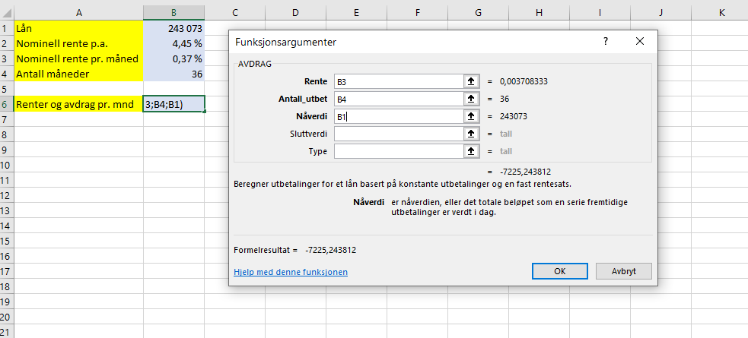
Effektiv rente - billån
Nordea er villig til å låne deg penger til gebyrene slik at faktisk lånebeløp blir 240 000 + 3 073 = 243 073.
Den nominelle månedsrenten blir 4,45%/12 = 0,371 %
Vi finner ytelsen på lånet ved hjelp av AVDRAG-funksjonen i Excel:
Nordea oppgir terminbeløpet til kr 7 310, slik at termingebyret på kr 85 må være inkludert.

Slide 9
Effektiv rente - billån
Hva er den effektive årsrenten på lånet?
Utbetalt lån etter fratrekk av gebyrer er 243 073 – 3 073 = 240 000 og ytelsen pr. måned inklusiv termingebyr er 7 310
Først må vi finne den effektive månedsrenten med RENTE funksjonen i Excel, og deretter regne om til effektiv årsrente
RENTE funksjonen gir samme verdi som IR-funksjonen, men med IR måtte vi satt opp kontantstrøm over 36 måneder men med RENTE funksjonen er det tilstrekkelig med ett beløp siden lånet er et annuitetslån

Slide 10
Beregning med Excel
Effektiv årsrente er beregnet som 1,0050688¹² – 1 =0,0626 eller 6,26 %

Slide 11
Effektiv rente - avbetalingskjøp
Anta at du vil kjøpe Mac med tilbehør som koster 20 000, og Power tilbyr følgende finansieringstilbud med månedlige betalinger på 1 918,50 etterskuddsvis
Power sier at den effektive årsrenten er 30,4 %. Hvordan er dette beregnet?

Slide 12
Effektiv rente - avbetalingskjøp
Effektiv månedsrente finnes med RENTE i Excel
Effektiv årsrente blir 1,0223¹² – 1 = 0,3036 eller 30,4 %

Slide 13
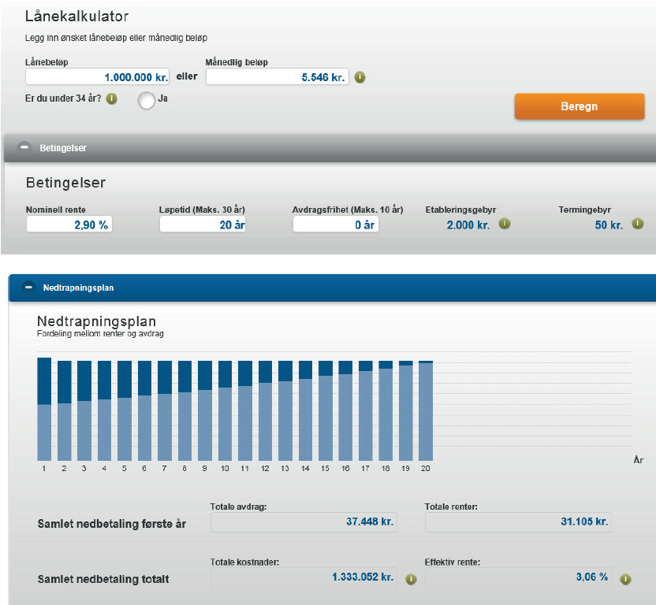
Boliglån – NORDEA Kr 1 000 000, nominell rente 2,9 %, etableringsgebyr 2 000, termingebyr 50, månedlig over 20 år (annuitet)

Slide 14
Boliglån – NORDEA Kr 1 000 000, nominell rente 2,9 %, etableringsgebyr 2 000, termingebyr 50, månedlig over 20 år (annuitet)
Hvor mye må man betale pr. måned, og hva blir den effektive årsrenten?
Bruk AVDRAG-funksjonen for å finne renter og avdrag pr. måned

Slide 15
Boliglån – NORDEA – effektiv årsrente Kr 1 000 000, nominell rente 2,9 %, etableringsgebyr 2 000, termingebyr 50, månedlig over 20 år (annuitet)
Husk at netto utbetalt lån skal brukes som nåverdi i Excel funksjonen samt at betaling inklusiv gebyrer skal brukes når vi skal finne effektiv årsrente. Finn først den effektive månedsrenten med RENTE-funksjonen og regn deretter om til effektiv årsrente:
Effektiv årsrente er beregnet som 1,002519¹² – 1 = 0,0306 eller 3,06 %.

Slide 16
Boliglån NORDEA - restgjeld
Hva er den restgjeld etter for eksempel 1 år eller 10 år?
Restgjeld er alltid lik nåverdien av de gjenværende betalingene. Siden lånet er et annuitetslån, bruker vi NÅVERDI funksjonen for å finne nåverdi av gjenværende betalinger.
Etter 1 år er gjenværende betalinger 228 og etter 10 år 120

Slide 17
Boliglån NORDEA
Anta at du tjener godt og kan betale kr 10 000 månedlig på lånet. Hvor lang tid tar det før lånet er tilbakebetalt, det vil si NV av 10 000 månedlig blir 1 000 000
Det er litt regnearbeid å løse for hånd, men det er enkelt å bruke målsøkingen i Excel. Legg inn et tilfeldig antall perioder (her 25) og bruk Excel til å beregne antall perioder før nåverdien av alle betalingene blir 1 000 000:
Svaret blir 114,6 måneder eller ca. 9,5 år. Selv om månedsbeløpet ikke dobles, blir tilbakebetalingstiden mer enn halvert.

Slide 18
Annuitetslån eller serielån?
Et annuitetslån er et lån hvor summen av renter og avdrag er konstant i nedbetalingstiden. Siden lånet gradvis nedbetales, betyr dette at rentedelen av ytelsen reduseres over tid, og avdragsdelen øker. Renter og avdrag finner vi med AVDRAG-funksjonen
Et serielån er et lån hvor avdraget et konstant. Siden lånet gradvis nedbetales, betyr dette at rentedelen av ytelsen reduseres over tid, og dermed reduseres også lånets terminbeløpet. Renter og avdrag må vi beregne selv
La oss se på et eksempel

Slide 19
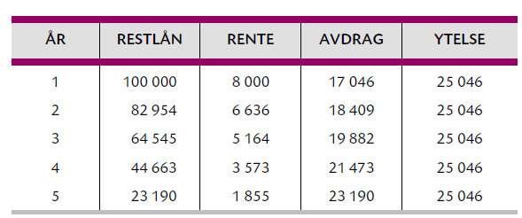
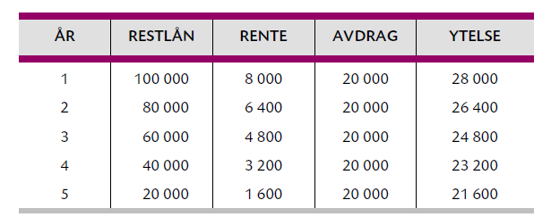
Lån kr 100 000, rente 8 % p.a., løpetid 5 år
Årlige renter og avdrag 25 046 med annuitetslån
Annuitet – sum av renter og avdrag er konstant
Serie – avdraget er konstant

Slide 20
Låneutbetalinger - lån 100 000, 5 år, 8 % rente

Slide 21
Effektiv rente - annuitet og serielån
Effektiv rente = 8 % i begge tilfeller, avdragsprofil påvirker ikke effektiv rente, men kan gjøre det ved gebyrer. Gjennomsnittlig lånesaldo er høyere med annuitetslån, slik at gebyrene slår mindre ut og effektiv rente kan bli litt lavere med annuitetslån enn med serielån

Slide 22
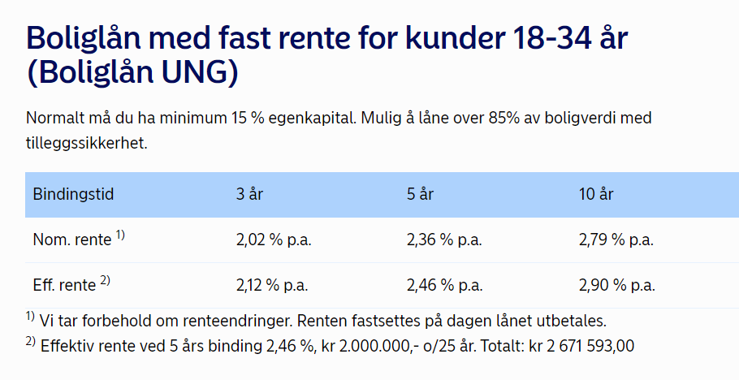
Fast eller flytende rente?
Bør et lån tas opp med fast eller flytende rente?
Hva taler for og imot hvert alternativ?
Fastrente fjerner risiko i forhold til renteutvikling, men dersom markedsrenten endres, kan man få overkurs (markedsrenten er falt) eller underkurs (markedsrenten har økt) dersom man ønsker å innfri lånet før forfall

Slide 23
Fastrentelån – eksempel
Annuitetslån 1 000 000, nominell årsrente 5 %, løpetid og rentebindingstid 5 år, årlig betaling
Årlige renter og avdrag finner vi med AVDRAG-funksjonen i Excel, og nåverdi av gjenværende betalinger med NÅVERDI-funksjonen.
Hva er nåverdien av gjenværende lånebetalinger hvis renten faller til 4 % eller øker til 6% dagen etter at lånet ble tatt opp?
Lånet kan innfris til overkurs kr 28 259 dersom renten i markedet aller eller underkurs 27 050 dersom markedsrenten øker

Slide 24
Fastrentelån – renteendring i perioden
Hva hvis renten endres i løpet av nedbetalingstiden? Vi antar at markedsrenten på tilsvarende lån etter 3 år enten faller til 4 % eller øker til 6 %
Vi må finne restgjelden etter 3 år og sammenholde denne med nåverdien av de to gjenværende betalingene med de nye markedsrentene på 4 % og 6 %:

Slide 25
Leverandørfinansiering
Anta at en bedrift har betalingsmuligheter netto pr. 30 dager, eller 10 dager - 2 % rabatt.
Hvilken effektiv rente oppnår man ved å bruke rabatten, eller hvilken rente betaler man ved ikke å bruke rabatten?

Slide 26
Kassekreditt

Slide 27
Kassekreditt – NORDEA
Kassekreditt belastes med en rente av trukket beløp, pluss provisjon av bevilgningsrammen (limit), betales pr. kvartal
Eks: Limit 500 000, utnyttelsesgrad 50%, rente 6,2 % p.a., provisjon 0,33 % pr. kvartal

Slide 28
Effektiv rente - kassekreditt
Rente og provisjon utgjør 5 525/ 250 000 = 0,0221 eller 2,21 % pr. kvartal
Effektiv årsrente blir 1,0221⁴ – 1 = 0,0914 dvs. 9,14 %
Effektiv rente kan alternativt finnes slik:

Slide 29
Kassekreditt og tilleggsrente
Kunde med lavere kredittverdighet, rente 8 % p.a.
Tilleggsrente 2 % p.a. ved trekk over 60 %
Limit 500 000, gjennomsnittlig trekk 90 %

Slide 30
Factoring

Slide 31
Factoring hos Elcon

Slide 32
Factoring - lønnsomhet
Factoring - både administrative og finansielle tjenester
Administrativt: Reskontrokontroll mv
Finansielt: Forskutterte fordringer
Lønnsomhetsanalyse må ivareta begge sider
Spørsmål
Hvor mye kapital frigjøres?
Hva koster dette (netto) ?

Slide 33
Eksempel factoring
Bedrift omsetter for 12 000 000 pr. år eller 1 000 000 månedlig
Kundekreditt hittil 45 dager, men kan reduseres til 30 med factoring pga. mer effektiv innkreving av fordringer
20 % margin, 13 % rente på forskudd
Administrasjonsgebyr kr 25 pr. faktura, gjennomsnittlig fakturabeløp kr 5 000
Sparte adm. kostnader ved overgang til factoring blir kr 50 000

Slide 34
Hvor mye kapital frigjøres?

Slide 35
Hva koster det?

Slide 36
Leasing

Slide 37
Leasing
Leasing (leie) er et alternativ til finansiering gjennom bank, for eksempel
Vi finner effektiv rente ut fra forskjell i kontantstrøm mellom kjøp og leasing
Anta at en bedrift trenger en maskin som koster 100 000. Maskinen kan leases med betaling av et forskudd på 40 000 nå og 3 betalinger på 25 000 i slutten av hvert år i 3 år. Hvilken effektiv rente innebærer dette?

